Slide 1
第一章 集合与常用逻辑用语
拓展与延伸2 一元二次方程的根的分布

Slide 6
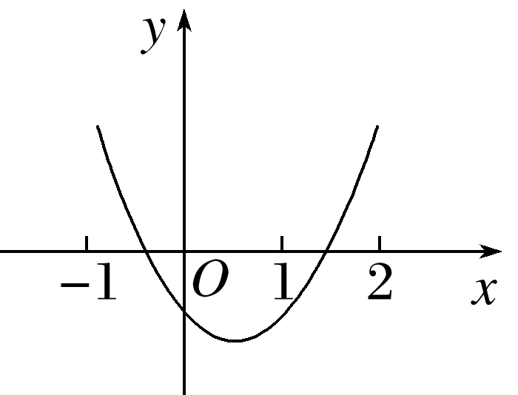

Slide 7
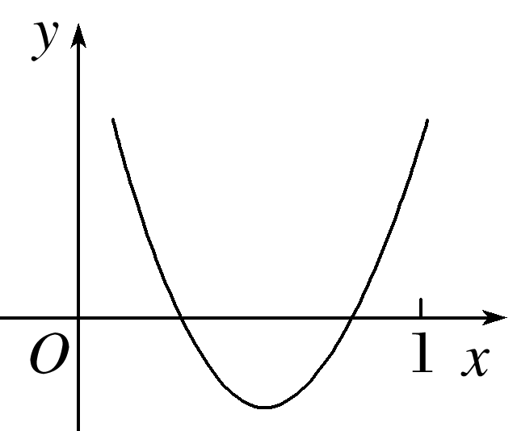

Slide 19
THANKS

